Slide 1
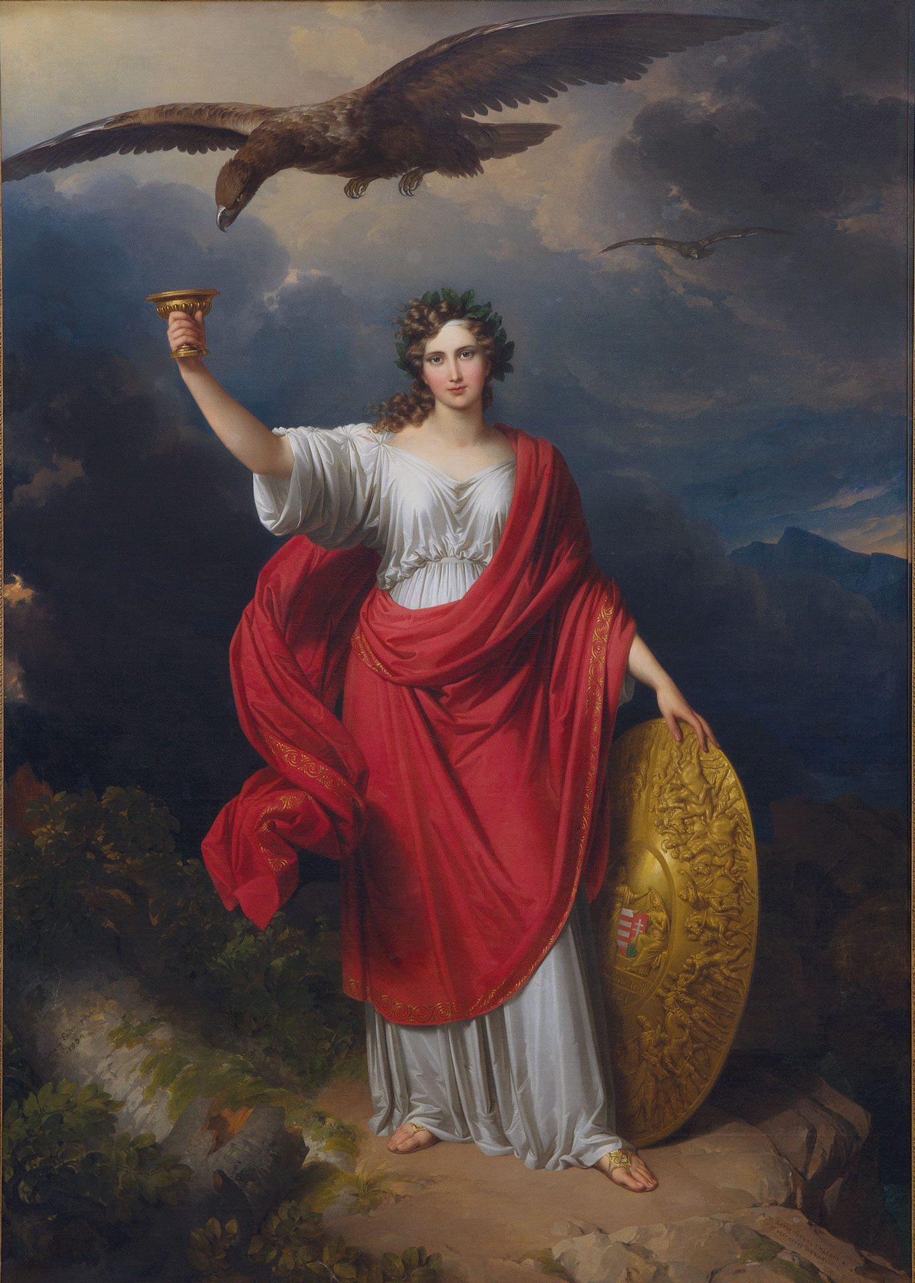
Magyar–déli szláv nyelvi kapcsolatok a középkorban
DUDÁS ELŐD
habilitált egyetemi adjunktus, ELTE BTK Szláv Filológiai Tanszék
2025. június 12.

Slide 2
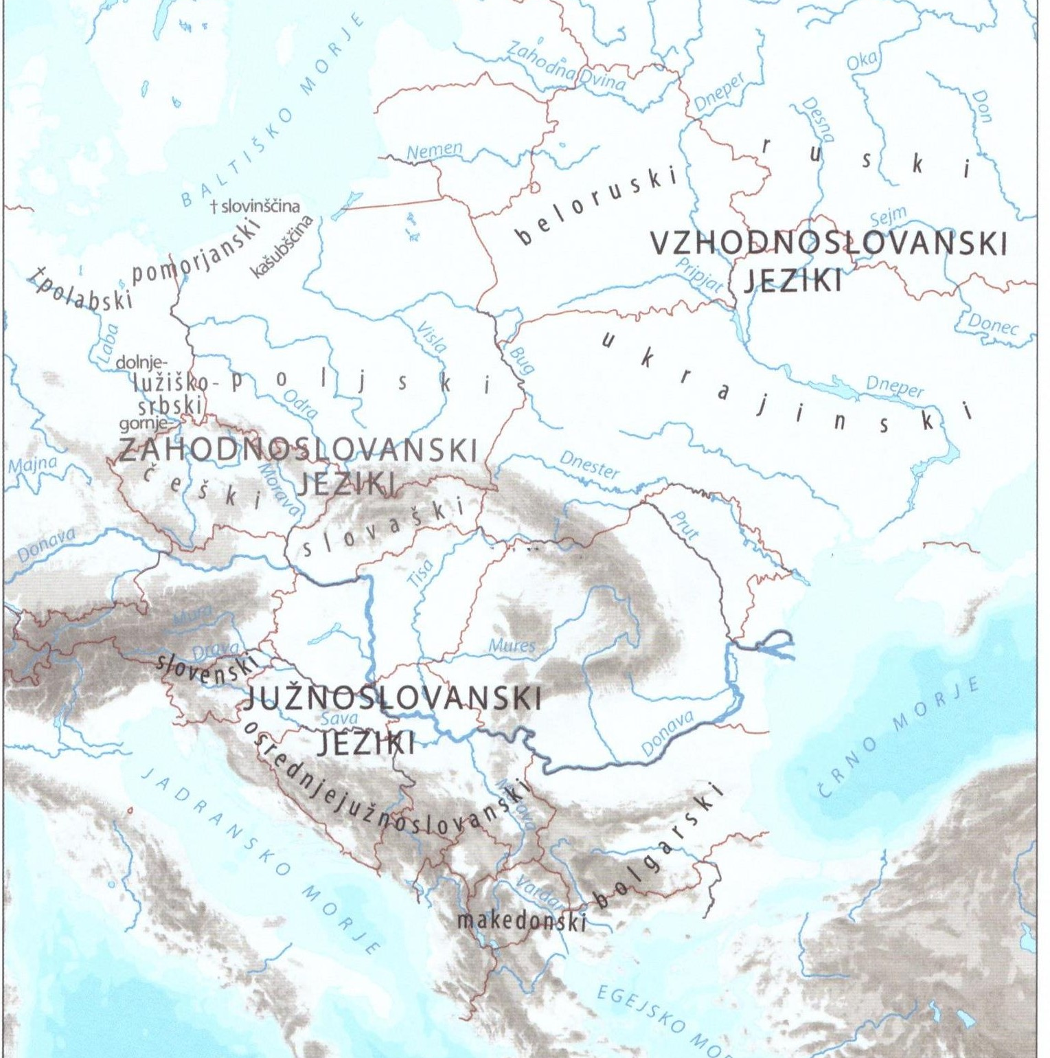
A déli szláv nyelvek
A déli szláv nyelveket szinkrón szempontból három csoportra lehet osztani:
1. nyugati déli szláv nyelv: szlovén;
2. középső déli szláv nyelvek: horvát, szerb, bosnyák, montenegrói;
3. keleti déli szláv nyelvek: bolgár, macedón.

Slide 3
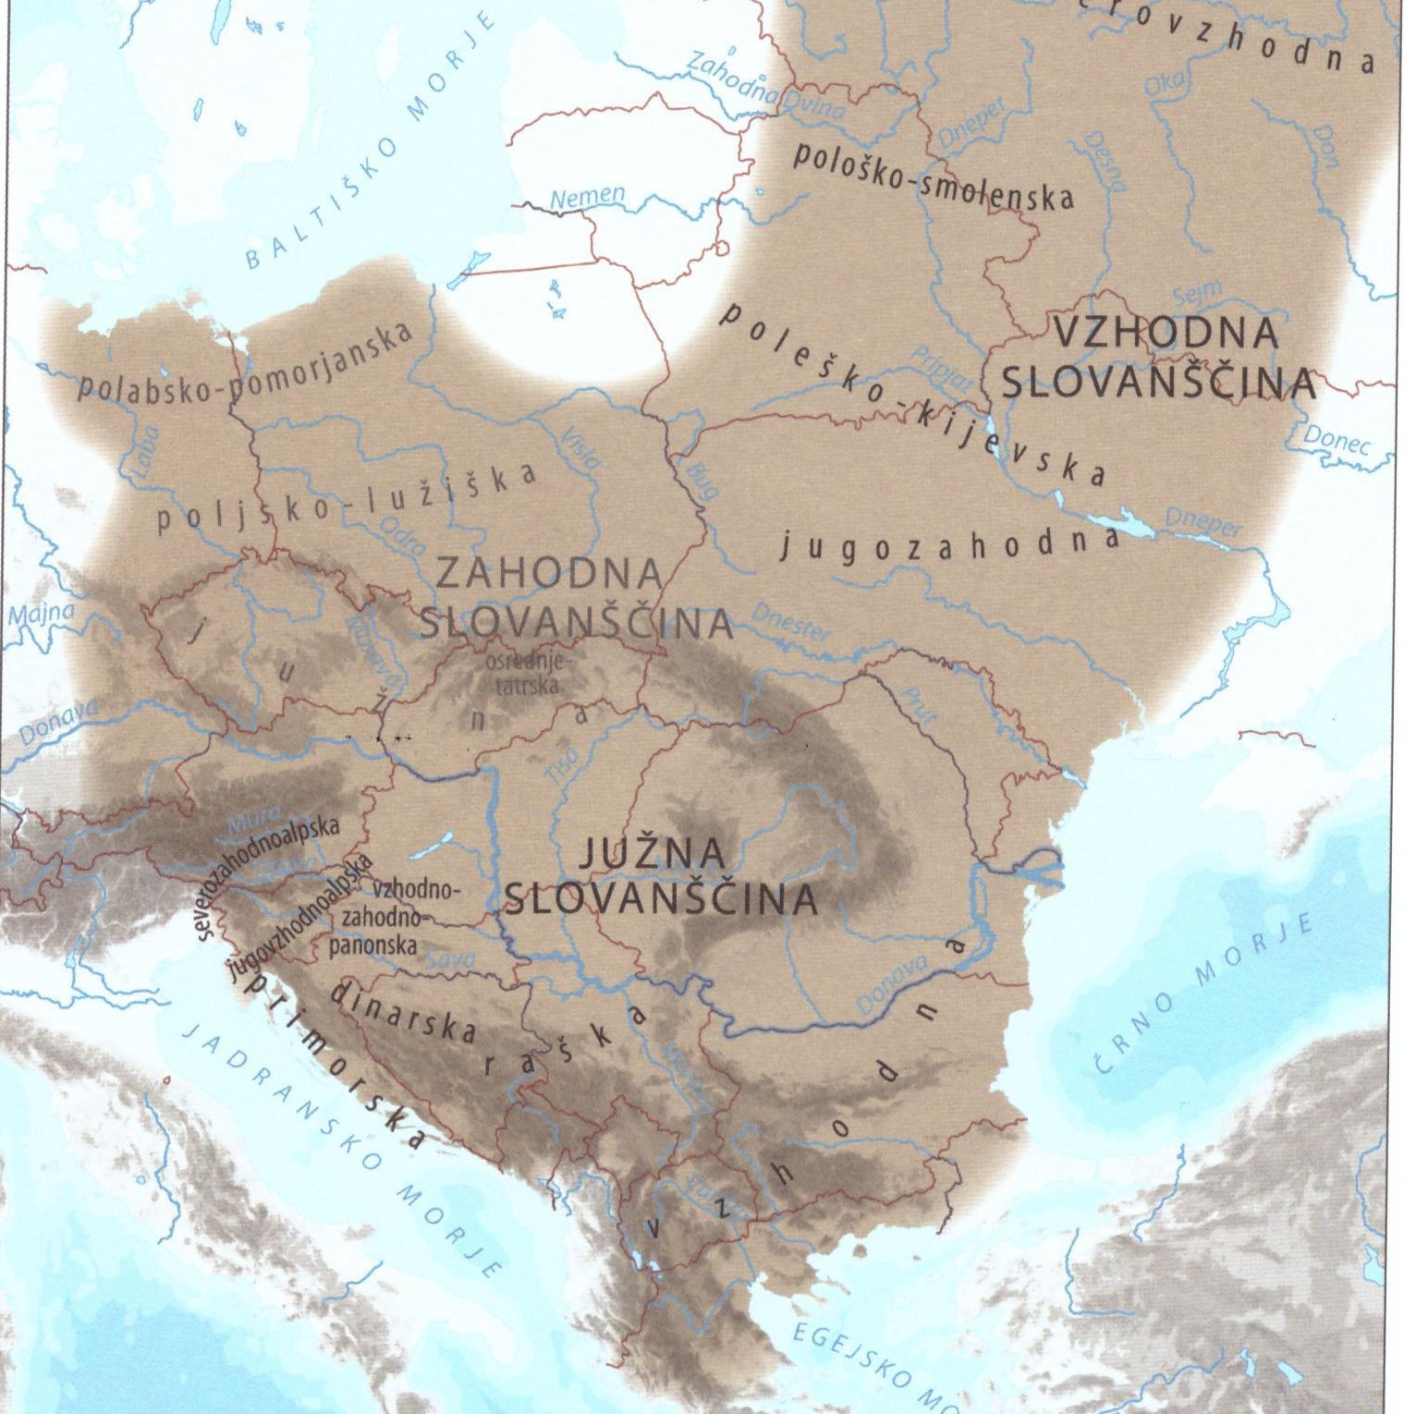
A déli szláv nyelvek
Történeti szempontból a középső déli szláv nyelvterületen a mai standard nyelvek helyett nyelvjárási csoportokról beszélhetünk: ča nyelvjárás, kaj nyelvjárás, nyugati što és keleti što nyelvjárás.
Ez azért fontos, mert a magyar ezekkel a nyelvjárásokkal, nyelvjárási csoportokkal volt kapcsolatban.

Slide 4
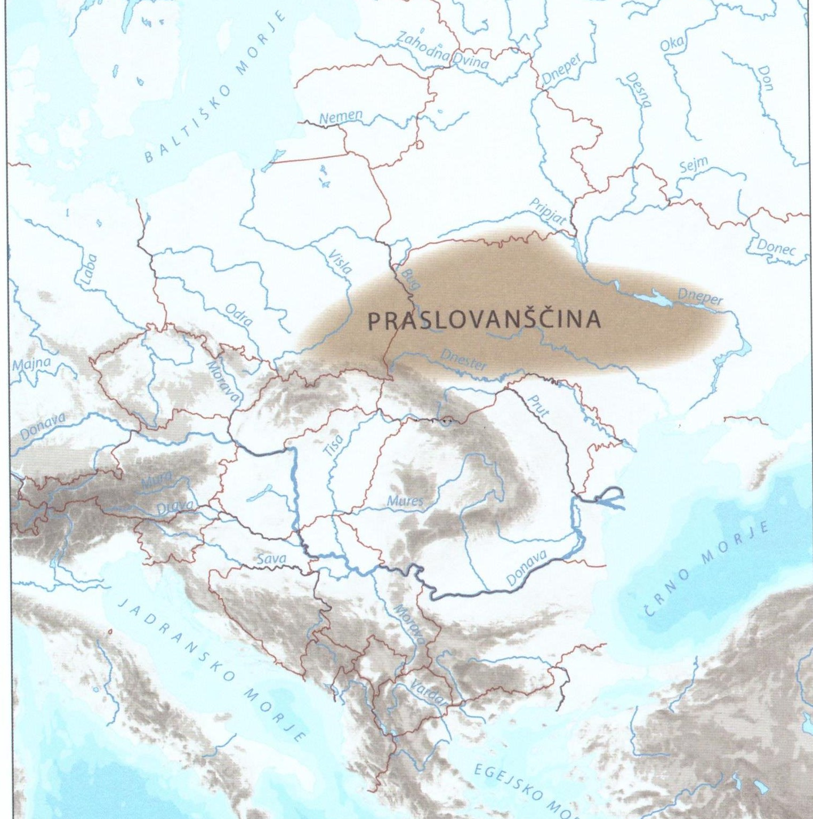
A déli szláv nyelvterület a középkorban
A Balkán-félszigetre a 7–8. század során települtek be a szlávok.
Ekkor még nem beszélhetünk önálló szláv nyelvekről, hiszen ez az ősszláv korszak, amelyben ugyanakkor már megindult egyfajta dialektológiai differenciálódás (keleti, nyugati, déli szláv ág).

Slide 5
A déli szláv nyelvterület a középkorban
Az ősszláv korszak végét régebben a 10. sz. végére tették. Újabban viszont a 12. sz. végét jelölik meg az ősszláv korszak végének, amelynek alapját a jerek (redukált magánhangzók) kiesése/teljes értékű magánhangzóvá fejlődése adja.

Slide 6
A magyar–déli szláv nyelvi kapcsolatok kezdetei
Hadrovics László véleménye szerint a 12. századtól kezdődően a szláv–magyar nyelvi kapcsolatok iránya megfordult, és immár a magyar nyelv kezdett el intenzíven hatni a szomszédos szláv nyelvekre.
Véleménye szerint ez a magyar feudális állam megszilárdulásával magyarázható.

Slide 7
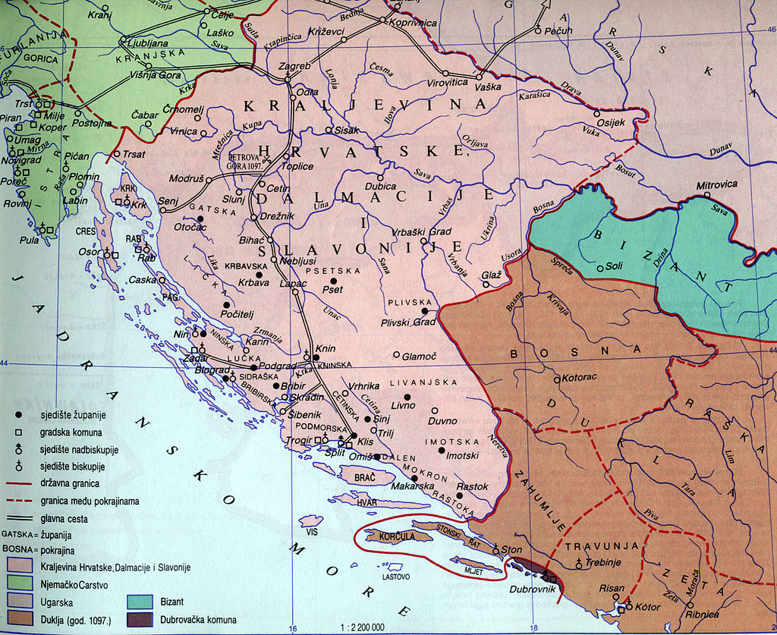
Magyar–horvát nyelvi kapcsolatok történelmi háttere
A nyelvi kapcsolatok elsősorban geopolitikai okokkal magyarázhatók.
1090: Szent László elfoglalja Zágrábot → püspökséget alapít, amelyet a magyar egyházi szervezetbe kapcsol be.

Slide 8
Magyar–horvát nyelvi kapcsolatok történelmi háttere
1102: Pacta Conventa – Könyves Kálmán az első magyar-horvát király.
Perszonálunió, több mint 800 évig állt fent.

Slide 9
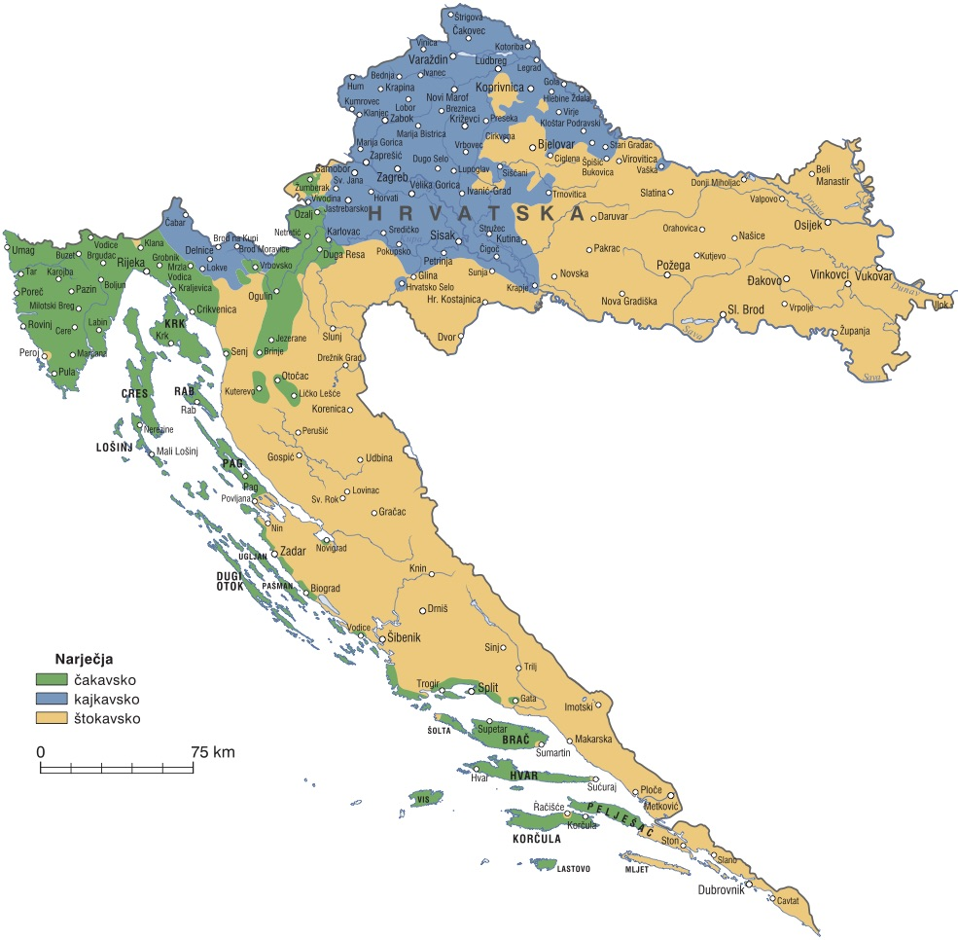
Magyar–horvát nyelvi kapcsolatok
A magyar nyelvi hatás nem volt egyforma intenzitású a horvát nyelvterületen.
A legjelentősebb magyar nyelvi hatással a kaj-horvát nyelvjárási területen kell számolni.

Slide 10
Magyar–horvát nyelvi kapcsolatok
A kaj-horvátnak ráadásul egyfajta közvetítő szerepe is volt, hiszen a ča-horvát nyelvjárások felé közvetített egyes magyar jövevényszavakat.

Slide 11
Magyar–horvát nyelvi kapcsolatok
A magyar hatás a szlavóniai što-nyelvjárásokban is számottevő nyomot hagyott, ám ezek a magyar jövevényszavak jellemzően egy újabb, fiatalabb réteget képviselnek.

Slide 12
Magyar–horvát nyelvi kapcsolatok
A magyar hatás Dél-Dalmáciában, a déli szigeteken voltaképpen egyáltalán nem volt jelen. Ennek fő oka, hogy ezekkel a területekkel nem volt kapcsolata a középkori magyar államnak.

Slide 13
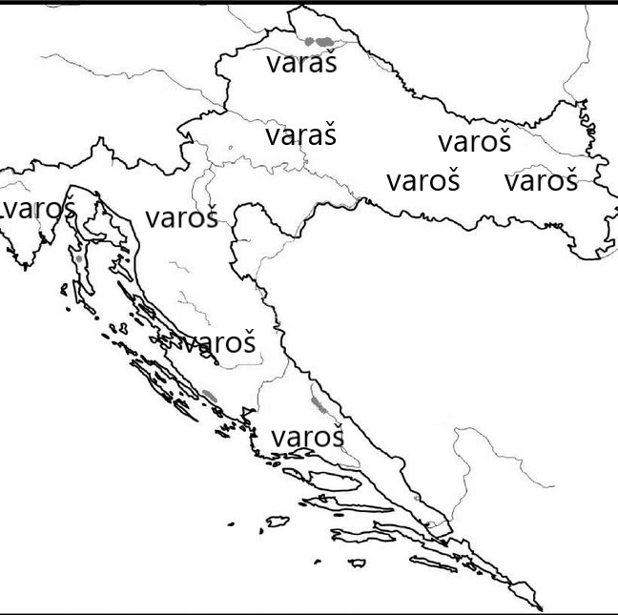
Magyar–horvát nyelvi kapcsolatok
A magyar jövevényszavak nem ritkán akár több alakváltozatban is élnek a nyelvterület különböző részein. Mindez az adott szavak átvételének eltérő idejére utal.

Slide 14

Magyar–horvát nyelvi kapcsolatok
A régi magyar uruszág főnév vélhetően a kaj-horvátban egykor rusag alakban élt, mivel a dalmáciai nyelvjárásokban mindenhol ez az alakváltozat adatolható.
A kaj-horvát és a szlavóniai što-horvát orsag újabb átvétel.

Slide 15
A legrégebbi magyar jövevényszavak a horvátban
A magyar nyelvtörténet segíthet a jövevényszavak legrégibb rétegének feltárásában.
Nyíltabbá válás előtti állapotot őriznek: đunđ ’gyöngy’, gumb ’gomb’, (h)egeduš ’hegedűs’, mertuk ’mérték’, peruš ’peres’, šipuš ’sípos’.
Az egykori diftongusokra utalhatnak: aldov ’áldozat’, akov ’akó’, birov ’bíró’, (h)alov ’háló’.
A beteg főnév a régi magyar jelentést őrzi, azaz ’betegség’ jelentésben adatolt.

Slide 16
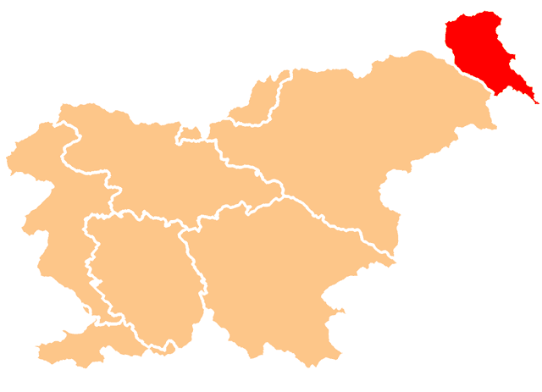
Magyar–szlovén nyelvi kapcsolatok
A magyar–szlovén nyelvi kapcsolatok színtere a Muravidék volt.
Ez a terület a 11. sz. végére a magyar gyepű részévé vált.

Slide 17
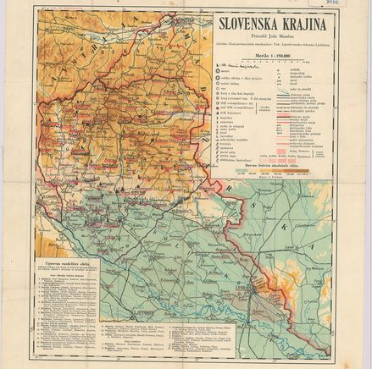
Magyar–szlovén nyelvi kapcsolatok
A Muravidék északi része Vas vármegyéhez, míg a Muraszombattól délre fekvő része Zala vármegyéhez tartozott.
A magyar jövevényszavak hasonló rétege mutatható ki, mint a kaj-horvátban.

Slide 18
A legrégebbi magyar jövevényszavak a muravidéki szlovénban
A magyar nyelvtörténet segíthet a jövevényszavak legrégibb rétegének feltárásában.
Nyíltabbá válás előtti állapotot őriznek: džündž ’gyöngy’, fotif/fotiv ’fattyú’, mertük ’mérték’.
Az i > ü labializáció előtti alakot őrzik: bin ’bűn’, pišpek ’püspök’.
Az egykori diftongusokra utalhatnak: aldov ’áldozat’, akouv ’akó’, birouv ’bíró’.
A beteg főnév a régi magyar jelentést őrzi, azaz ’betegség’ jelentésben adatolt.

Slide 19
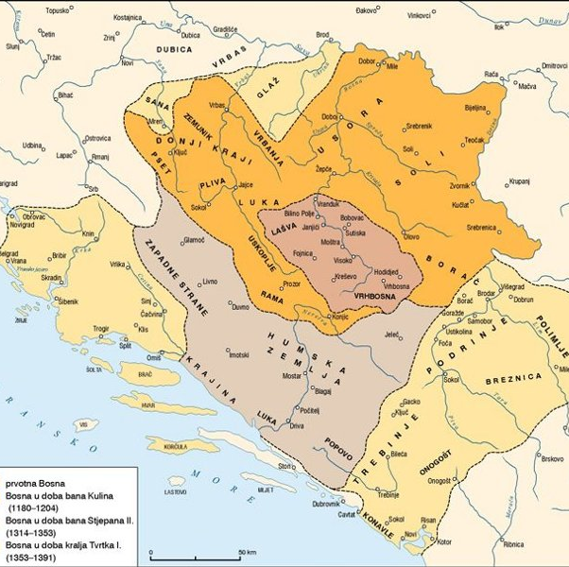
Magyar hatás a középkori Boszniában
A magyar királyságnak és Boszniának csak alkalmi kapcsolatai voltak egymással.
Csupán néhány magyar jövevényszó került át: bir ’bér’, herceg, rusag ’ország’, šarkan ’sárkány’.

Slide 20
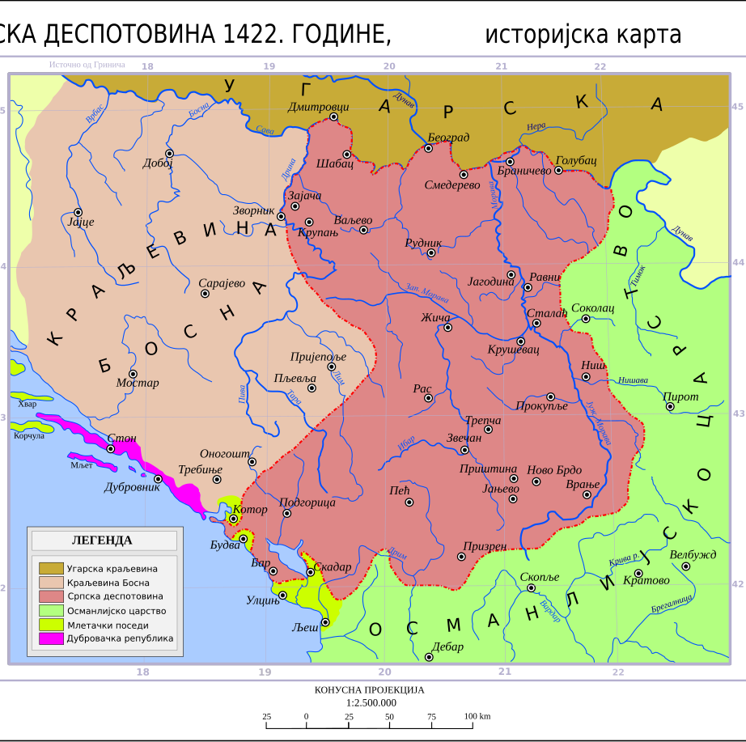
Magyar–szerb nyelvi kapcsolatok
Korántsem voltak olyan intenzívek, mint a magyar–horvát nyelvi kapcsolatok.
14. sz. vége: Stefan Lazarević despota jelentős birtokokat kap Luxemburgi Zsigmondtól a Bánátban, Szerémségben, Arad környékén, később Szatmárban is.
Középkori eredetű magyar jövevényszavak: herceg, rusag ’ország’, šarkan ’sárkány’, varoš ’város’

Slide 21
Összefoglalás
A 12. századtól kezdődően kezd el a magyar nyelv hatni déli szomszédaink nyelveire.
A legnagyobb és legintenzívebb magyar nyelvi hatás a kaj-horvát és a muravidéki szlovén nyelvjárást érte.
A középkori Boszniával és Szerbiával csupán alkalmi kapcsolatok voltak, így a nyelvi kapcsolatok sem voltak intenzívek, csupán pár magyar jövevényszó került át.

Slide 22
Köszönöm a figyelmet!

